Slide 1
OBJETOS CON ANIMACIÓN

Slide 2
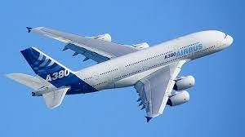

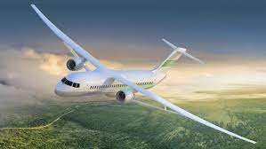
IMÁGENES CON ANIMACIÓN

Slide 3


